Slide 1
MATERIAL DE APOYO Unidad 1 guía n°14 Lenguaje y Comunicación 5to básico Para consultas sobre la asignatura o las guías de aprendizaje, escribe al correo: marjorie.palominos@colegio-mineralelteniente.cl

Slide 2
Recuerda que en tu cuaderno siempre debes anotar la fecha, objetivo y habilidad.
OBJETIVO | Relacionar la información de imágenes, gráficos, tablas, mapas o diagramas con el texto.
HABILIDAD | Leer, comprender, relacionar.
ACTITUD | Compromiso con tu estudio, esfuerzo, responsabilidad.
Tú decides si escribes la actitud porque lo importante de ella es que la cumplas y la demuestres en tu conducta.

Slide 3
PRIMERO…
RECORDEMOS
Entregan información o datos sobre hechos reales.
noticias
INFORMATIVOS
cartas
Artículos informativos
Biografías y autobiografías
infografía
Los textos no literarios son aquellos que fueron escritos con una función práctica, tienen una finalidad específica: como informarnos, investigar, darnos indicaciones, etc.
Se basan en LA REALIDAD.
Apuntan a normar o controlar nuestra conducta
normas
NORMATIVOS
leyes
reglamentos
Explican cómo hacer algo por medio del paso a paso.
instrucciones
Los textos pueden ser CONTINUOS, cuando están escritos en párrafos; o DISCONTINUOS, cuando no se organizan en párrafos, sino que pueden presentarnos la información por medio de imágenes, textos breves u otros elementos que no tienen una secuencia de lectura.
INSTRUCTIVOS
indicaciones
recetas
Tutoriales (por ej. youtube)
manuales
AFICHES
publicidad
propaganda

Slide 4
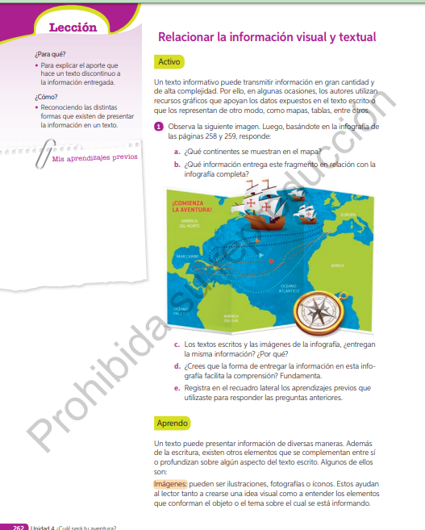
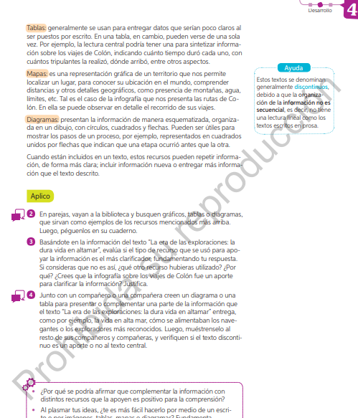
Relacionar la información visual y textual.
Los textos, suelen ir acompañados de informaciones que no están escritas en forma de texto.
Nos referimos a que, en ocasiones, el texto puede entregar informaciones adicionales o reforzar lo que está diciendo por medio de imágenes, tablas, mapas, etcétera.
Para profundizar en esta información, LEE la parte “APRENDO” que se encuentra en las páginas 262 y 263 de tu texto de estudio. (Observa las imágenes para saber qué parte leer)

Slide 5
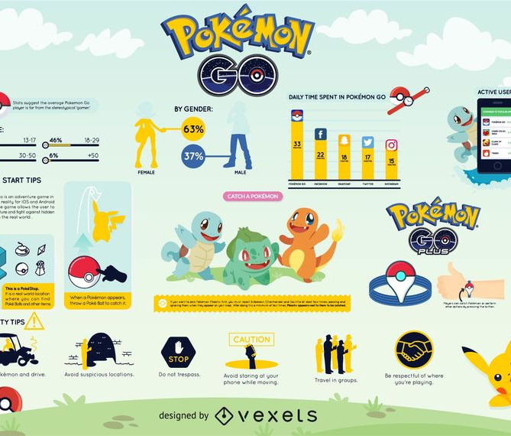
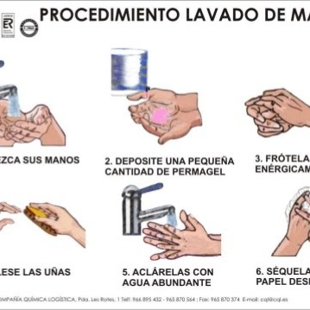
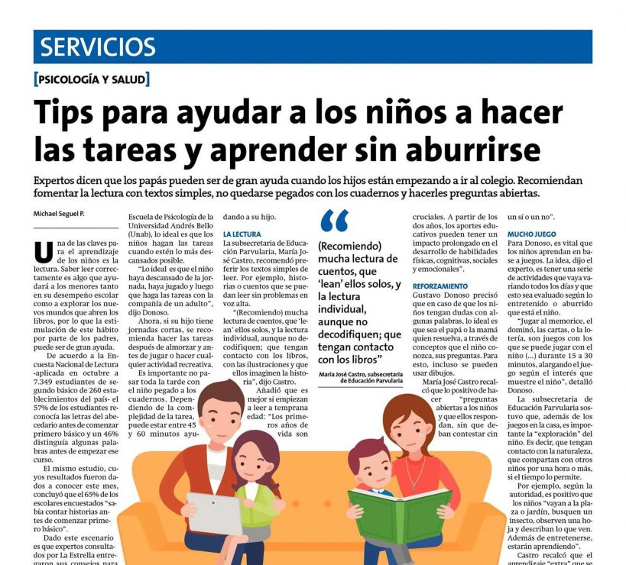
Todo texto puede llevar elementos adicionales que apoyen su comprensión.
Por ejemplo la receta o un texto de instrucciones nos puede mostrar imágenes para saber cómo hacerlo; la noticia puede tener una imagen relacionada; la infografía puede presentar tablas, imágenes u otros elementos para ser más atractiva; los textos pueden mostrarnos un mapa para saber del lugar donde ocurre; podemos encontrar una tabla resumen del texto que leemos o con datos sobre lo que estamos leyendo; etc.

